Slide 1
LENGUAJE PUBLICIARIO
LIC. EN PUBLICIDAD
PROFESORA: KARINA SANCHEZ

Slide 2
EL LENGUAJE DE LA PUBLICIDAD
El lenguaje publicitario se emplea para persuadir a las masas para comprar diversos productos u obtener algún servicio comercial, en campañas políticas, para informar a la gente sobre candidatos que se postulan a algún cargo o de manera preventiva para informarnos sobre medicamentos, campañas de salud y temas ambientales

Slide 3

Características Generales
Los textos publicitarios, desde un punto de vista lingüístico y comunicativo pertenecen al ambito de la “Pragmatica”: rama de la linguisticatica que estudia los actos de habla y, en general, el uso del lenguaje, para realizar acciones con palabras.

Slide 4


CARACTERISTICAS PROPIAS
El lenguaje de la imagen y los textos en la publicidad tiene unas características propias:
La imagen, el color, la forma de las letras... llaman la atención rápidamente.
El texto del anuncio, el eslogan, está formado por frases breves, sencillas, fácilmente memorizables. Su misión es anunciar un producto o un mensaje e influir en el receptor.
El texto escrito es persuasivo: se utilizan los pronombres de segunda persona, construcciones imperativas, frases hechas, rimas, repeticiones, y otros recursos estilísticos.

Slide 5


LEXICALIZACIÓN DE UNA MARCA / CUANDO LA MARCA SE VUELVE UN GENÉRICO
La lexicalización de una marca consiste en utilizar el nombre de una marca famosa para denominar todos los productos de ese género.

Slide 6

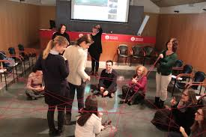
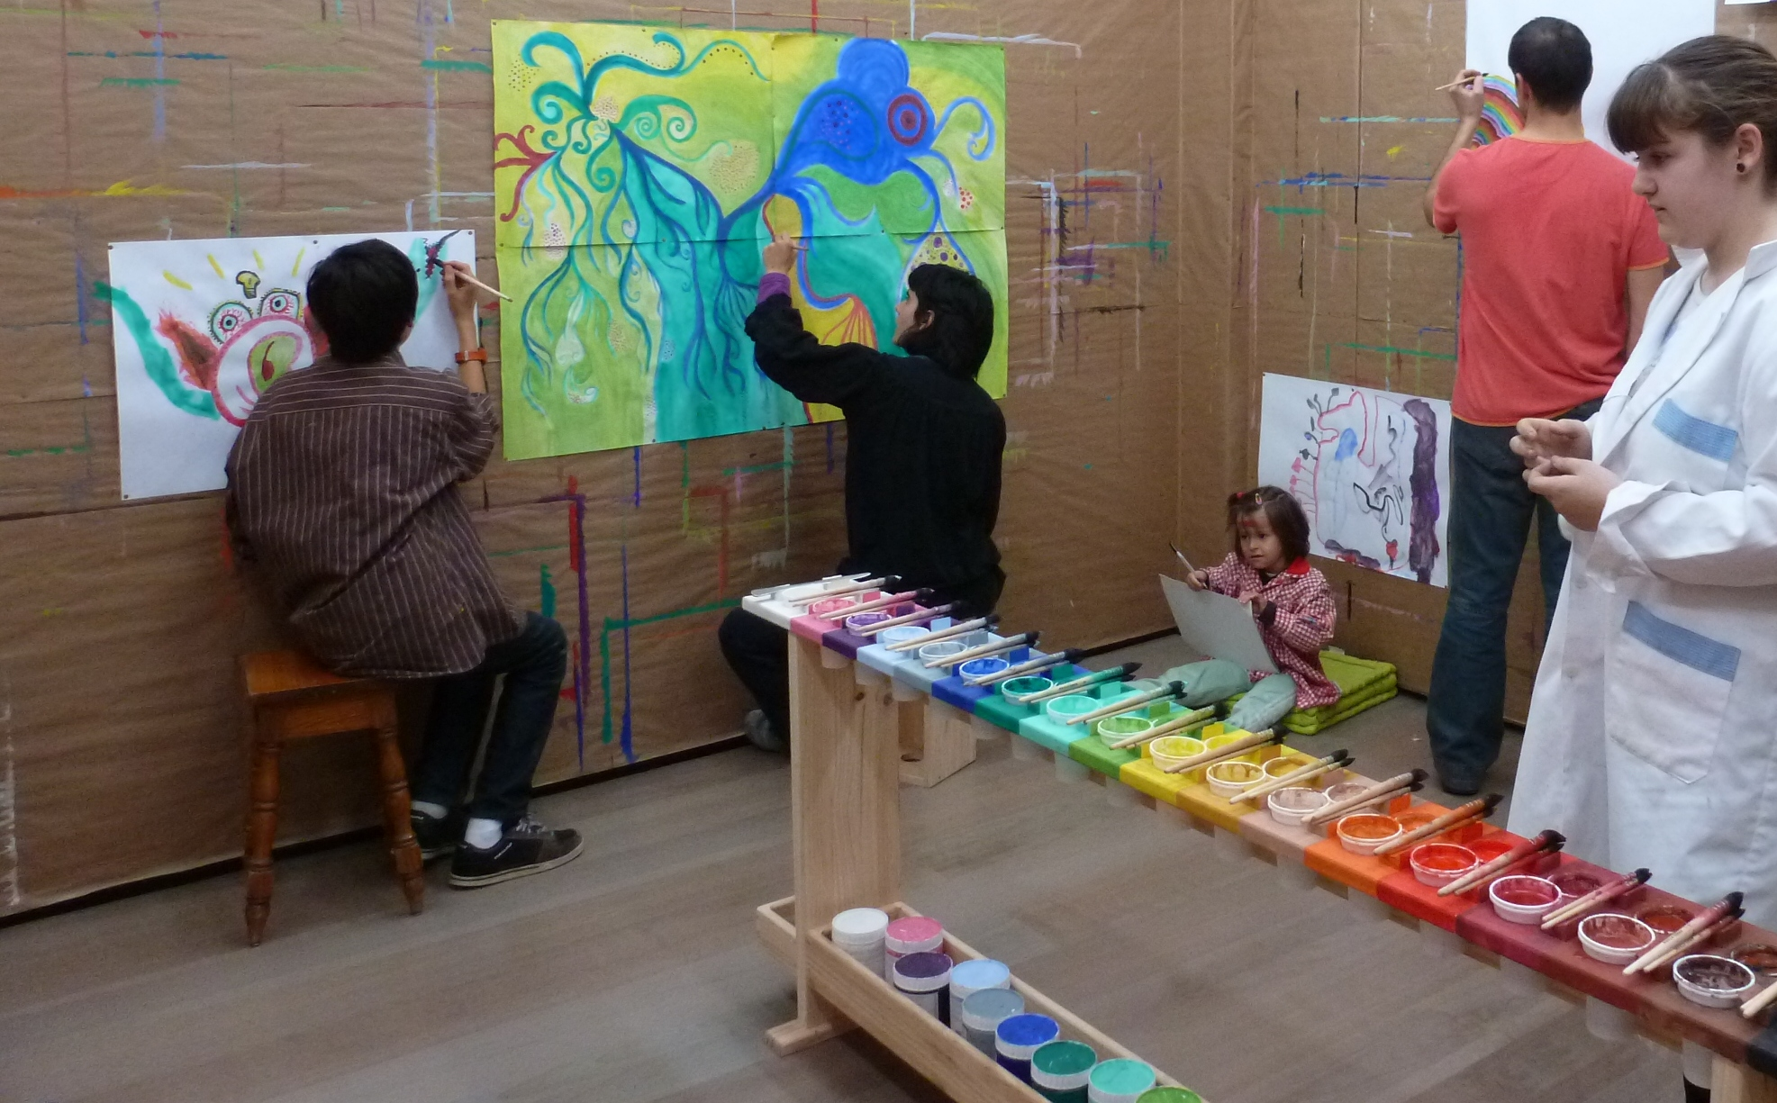
APLICACIÓN PRÁCTICA
Elaborar un mensaje publicitario:
Se aplicara al final del curso, Despues del desarrollo del tema.
Instrumentos para evaluar enseñanza: reflexión, observación y experiencia.
Técnica: taller en grupo
El taller es una técnica que implica el desarrollo de ciertas características. Su significado literal es el de un seminario o colegio de ciencias donde se reúne un grupo de estudiosos para la enseñanza común. ... Se vale de la combinación de técnicas didácticas que propician el conocimiento a través de la acción.

Slide 7
TAREA : "CREAMOS UN ANUNCIO"
Esta tarea está pensada para desarrollar y evaluar diferentes competencias básicas en el alumno.
SESIÓN 1:
-Creación de grupos.
-Instrucciones.
Antes de crear un anuncio debe de pensar y llegar a acuerdos sobre una serie de aspectos:
1) Debe de tener claro cuál es el producto que queremos anunciar.
Puede ser de muchos tipos:
- De alimentos.
- De bebidas.
- De ropa.
- De coches.
- De bancos.
De cualquier cosa que se os ocurra.
También podemos anunciar una idea como por ejemplo animar a la gente a la lectura o a la práctica del deporte.

Slide 8
2) El siguiente paso sería crear una marca, es decir, ponerle nombre a nuestro producto. Intentaremos que sea original, que no esté ya inventado.
3) Crear un slogan. Debe de ser una frase impactante y que capte la atención.
Llamativo, original y no muy extenso.
4) Crear un logo.
Puede llevar letras, un escudo, símbolos, un dibujo, unas iniciales...
¡BIEN, ya tenemos todos los elementos para crear una campaña publicitaria!

Slide 9
CREACIÓN DE UN CARTEL PUBLICITARIO.
SESIÓN 2:
Fase 1: buscaremos anuncios publicitarios en periódicos, revistas o internet, que lleven, al menos, algún slogan y algún logo de cualquier producto.
Los expondremos al resto de compañeros. Comentaremos que cosas nos gustan y cuáles no. Empezaremos a coger ideas para nuestro cartel.
Fase 2: cada grupo creará un boceto del cartel publicitario que tienen previsto realizar.
Este boceto puede sufrir varios cambios sobre la marcha.
SESIÓN 3: Creación de un cartel publicitario, pudiendo elegir cada grupo la técnica que prefieran (dibujo, collage, imágenes impresas...) y el formato donde plasmarlo (folio, cartulina, cartón...)
El cartel que hagamos debe de contener al menos:
- Un slogan.
- Un logo

Slide 10
RUBRICA PARA EVALUAR TALLER: VALORATIVA

Slide 11
CONCLUSIONES
La publicidad ha logrado, a pesar de su corta existencia, calar en estratos de la sociedad, es un sistema permeable, que llega a todos de una manera directa. La publicidad nos bombardea de camino al trabajo, en el coche, los paisajes, la parada del metro o el autobús, el buzón de nuestra casa, la publicidad está en todas partes, e incluso ha entrado en nuestro ámbito privado, en nuestras casas a través de los televisores, la radio e Internet.
La técnica de taller permite facilitar el proceso de aprendizaje porque plantea interrogantes, abre cuestionamientos, facilita búsquedas y estimula la provocación de conflictos. El Dispositivo grupal utilizado en el taller permite y exige la participación de todos. El grupo es valioso porque constituye un continente, fortalece a los integrantes y permite crear libremente, como así también interrogarse en un ambiente más relajado. Las técnicas y dinámicas grupales son instrumentos que favorecen la participación de todos los integrantes de un grupo.

Slide 12
GRACIAS!

